Slide 1
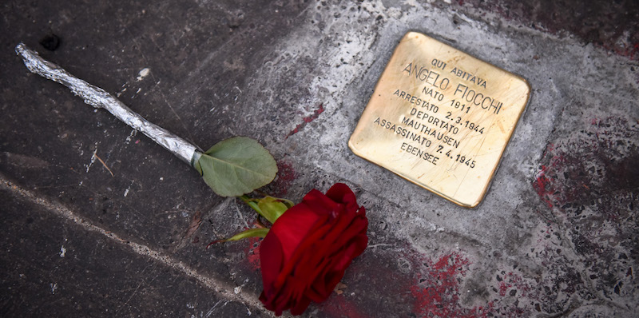
Le pietre d’inciampo
I.I.S. «L. DA VINCI» DI MACCARESE
PON 2014-2020
«DALLA MEMORIA ALL’IMPEGNO»
»Un uomo viene dimenticato soltanto quando viene dimenticato il suo nome".
Talmud

Slide 2
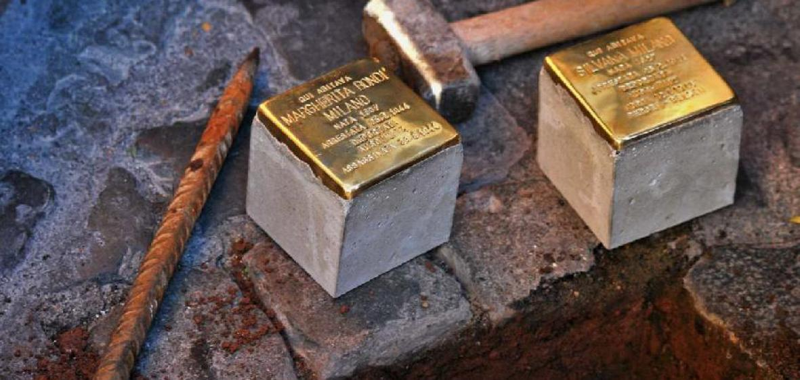
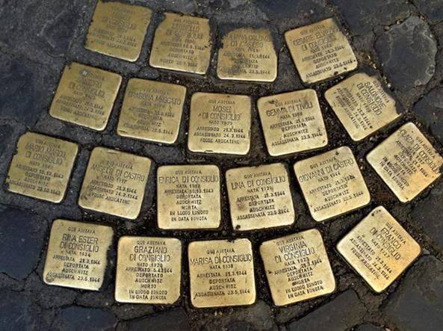
Cosa sono?
Le pietre d’inciampo sono delle placche commemorative, ideate nel 1995 dall’artista tedesco Gunter Demnig.
Hanno una dimensione di 10x10 cm e su di esse è posta una targa in ottone, la quale riporta i dati della persona ricordata.
Sono in tutto circa 71.000, sparse in tutta Europa, poste davanti alle case delle persone deportate.

Slide 3
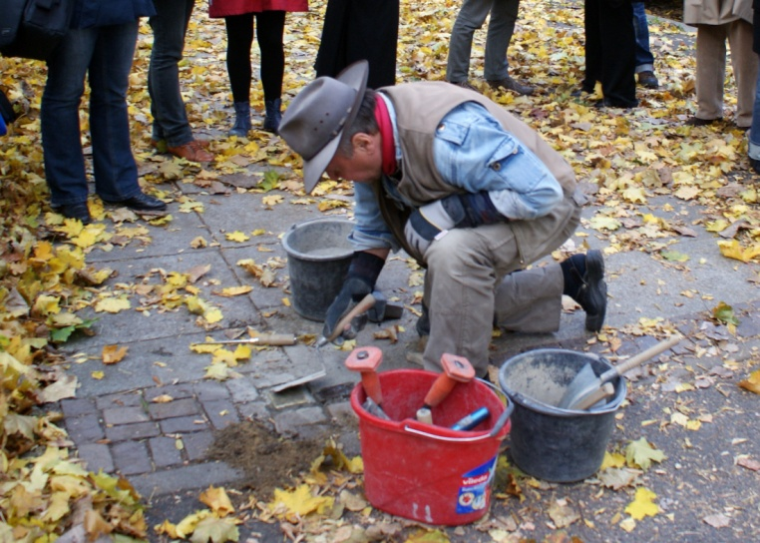
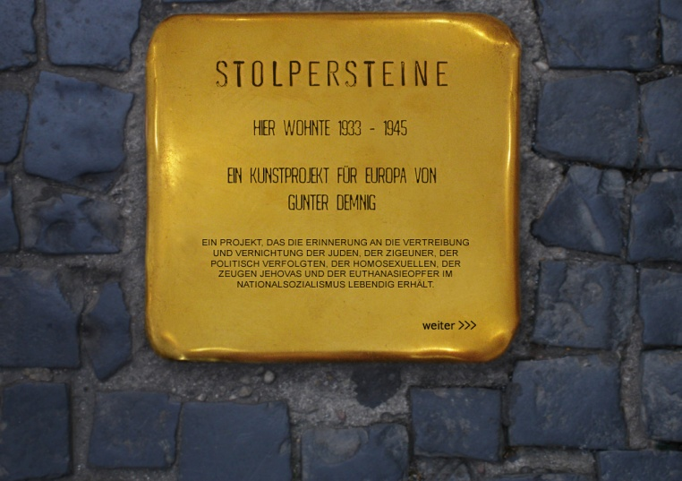
La storia delle pietre d’inciampo
Gli Stolpersteine nascono da un progetto artistico ispirato da ragioni etiche, storiche e politiche: sono strumenti contro l’oblio, il negazionismo e il revisionismo storico.
Tutto inizia nel 1990, quando una signora nega che la deportazione di mille sinti nel 1940; l’artista Gunter Demnig decide allora nel 1993 di dedicare la propria vita e il proprio lavoro alla memoria di tutti i deportati in tutto il mondo.
La prima pietra d’inciampo venne installata per la prima volta nella città di Colonia; oggi gli Stolpersteine sono diffusi in centinaia di città europee e in diciassette Stati, tra cui l’Italia.
Demnig prepara ogni singolo Stolperstein e lo interra personalmente, consapevole della responsabilità che tale atto comporta.

Slide 4
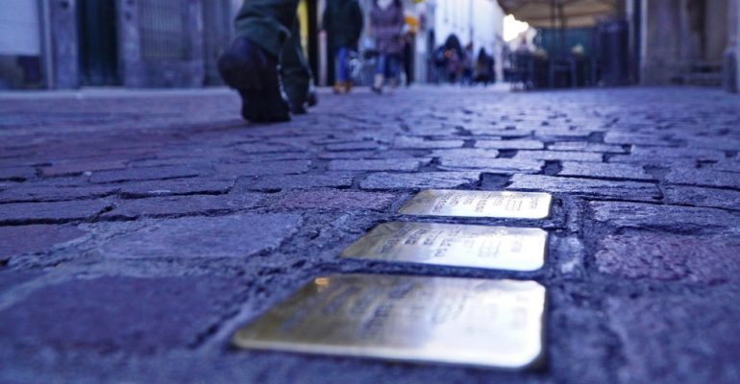
Lo scopo morale
La Pietra, posta sul crinale fra normalità e baratro, costituisce un banco di prova della coscienza e della sensibilità di ognuno.
L’inciampo rappresenta una cesura della distrazione, un’interruzione del passo che fa istintivamente voltare, che costringe a tornare indietro con la mente, a ricordare quanto accaduto in quel luogo ed in quella determinata data.
Si vuole restituire la dignità di individuo, di essere umano, di persona, a chi la diabolica macchina di sterminio nazista voleva ridurre a un mero numero.

Slide 5
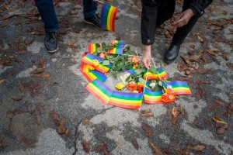
In memoria di…
Le pietre d’inciampo,
oltre a ricordare
gli ebrei che sono stati vittime
del periodo nazifascista,
commemorano tutti
coloro che a causa di una presunta diversità
(orientamento sessuale, appartenenza etnica,
disabilità) hanno subito l’ingiustizia della
deportazione.

Slide 6
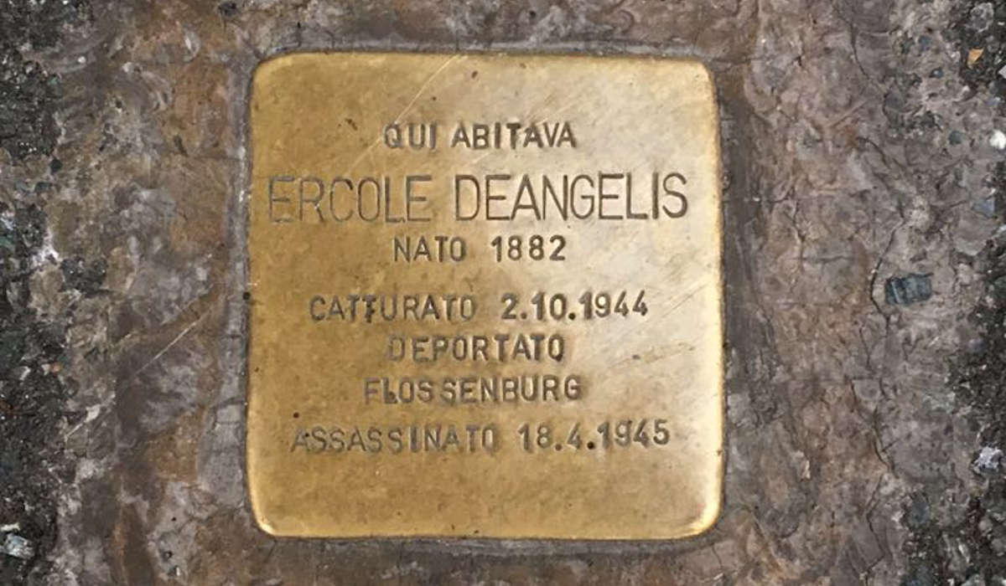
Quali informazioni riporta una pietra d’inciampo?
Nome e cognome;
data di nascita;
data e luogo dell’arresto;
data e luogo di deportazione;
data di morte.

Slide 7
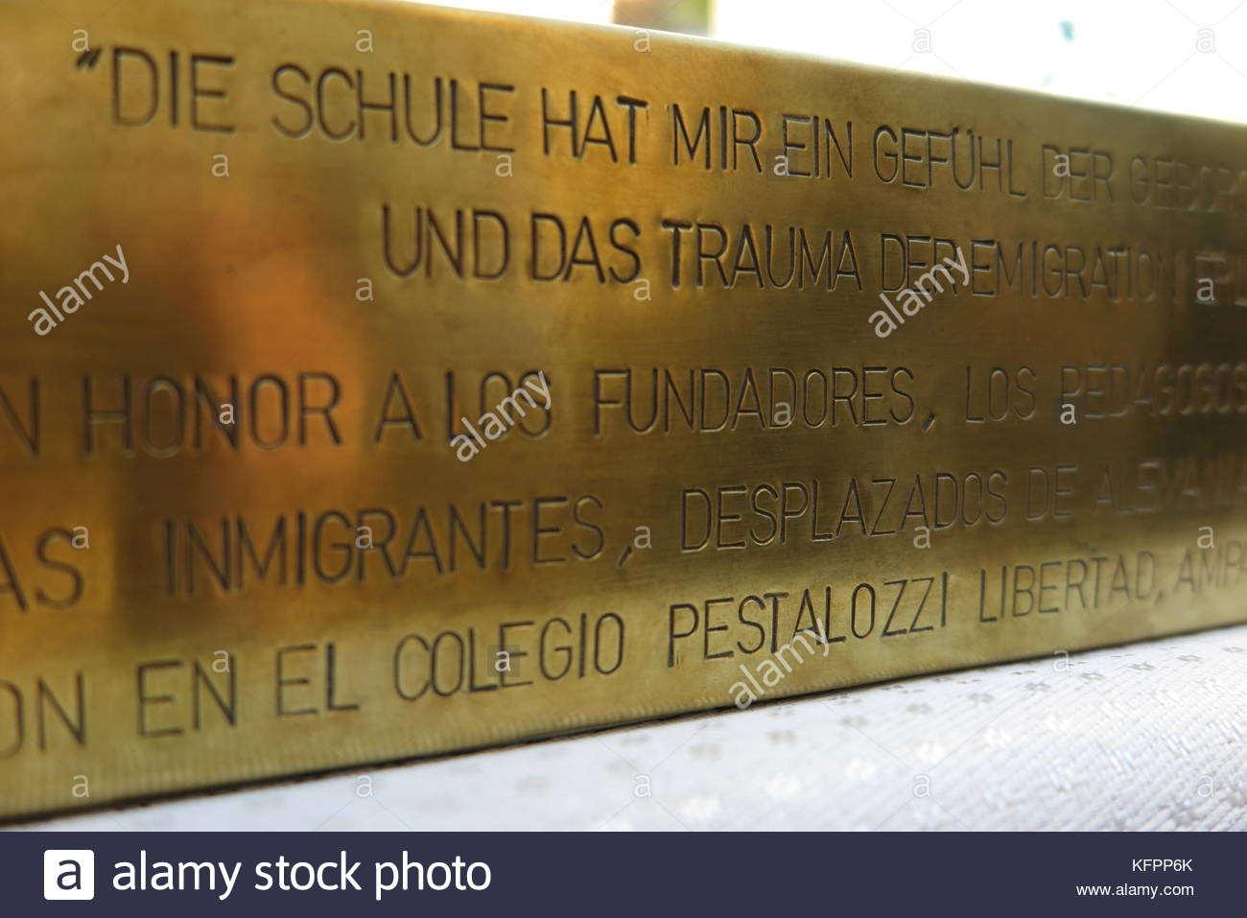
La soglia d’inciampo di Buenos Aires
Il 30 ottobre 2017 è stata installata la prima pietra di inciampo al di fuori dell'Europa, di fronte alla scuola Pestalozzi di Buenos Aires per commemorare i bambini costretti a fuggire dall'Europa tra il 1933 e il 1945.
Il progetto è nato per idea di un ex studente della scuola, che aveva assistito alla posa di una pietra per i propri parenti a Costanza.
SI tratta di una Stolper Schwelle, ovvero “soglia d’inciampo”, pietra commemorativa per un gruppo di vittime. Le Stolperstein commemorano chi è morto, chi è fuggito e chi si è salvato.

Slide 8
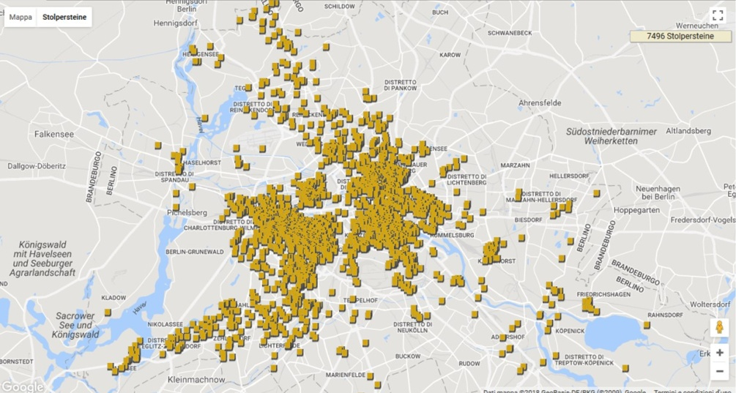
Le pietre d’inciampo a Berlino
Soltanto sui marciapiedi
di Berlino sono
disseminate più di 5000
pietre d’inciampo.
Anche in questa città, ovviamente,
le pietre d'inciampo si trovano davanti agli ingressi e
ai vialetti e commemorano le sorti delle persone che
vivevano in quelle case. Improvvisamente capisci che
un'intera famiglia è stata sterminata quando vedi delle pietre (anche sei o sette) davanti una casa.

Slide 9
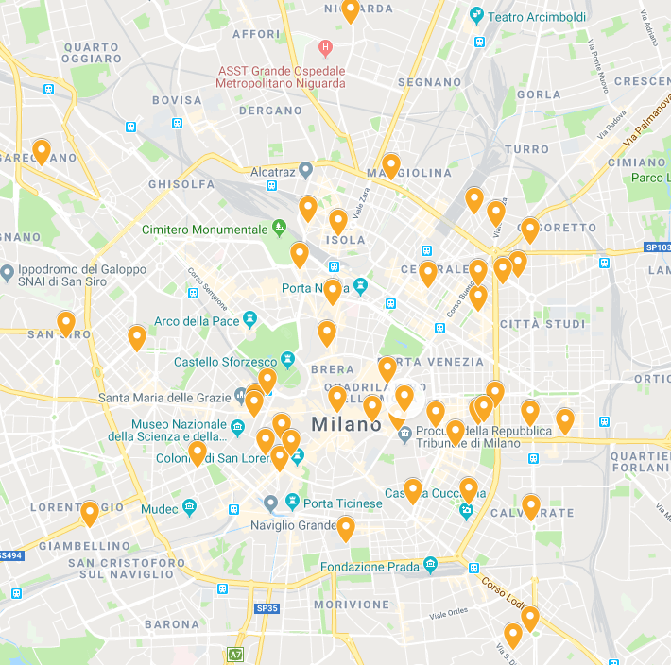
Le pietre d’inciampo a Milano
Il progetto milanese
delle Pietre d'Inciampo è stato curato
nel 2016
da Liliana Segre,
sopravvissuta al lager
di Auschwitz e senatrice
a vita. Questo progetto
è stato realizzato insieme ad altre tredici associazioni
legate alla memoria della Resistenza, di tutte le
deportazioni e dell’Antifascismo.
La prima Pietra d'Inciampo collocata a Milano è dedicata al padre di Liliana, Alberto Segre, assassinato dal regime nazista nel 1944.

Slide 10
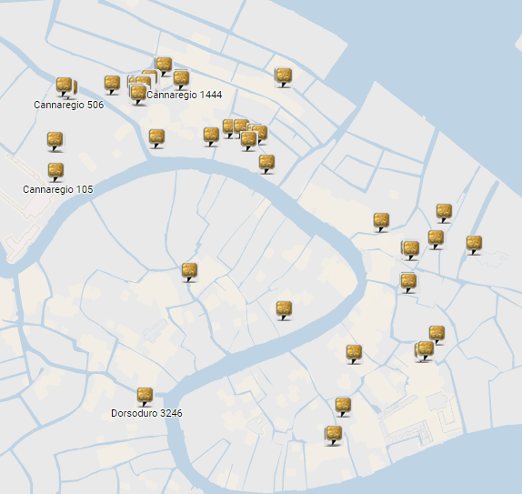
Le pietre d’inciampo a Venezia
A Venezia l’iniziativa
è cominciata nel 2014,
con la posa delle prime
dodici pietre nel
sestiere di Cannaregio.
Negli anni successivi l’iniziativa è proseguita con
la posa di altre sessantuno pietre, nell’ambito delle attività commemorative per la “Giornata della Memoria”.

Slide 11
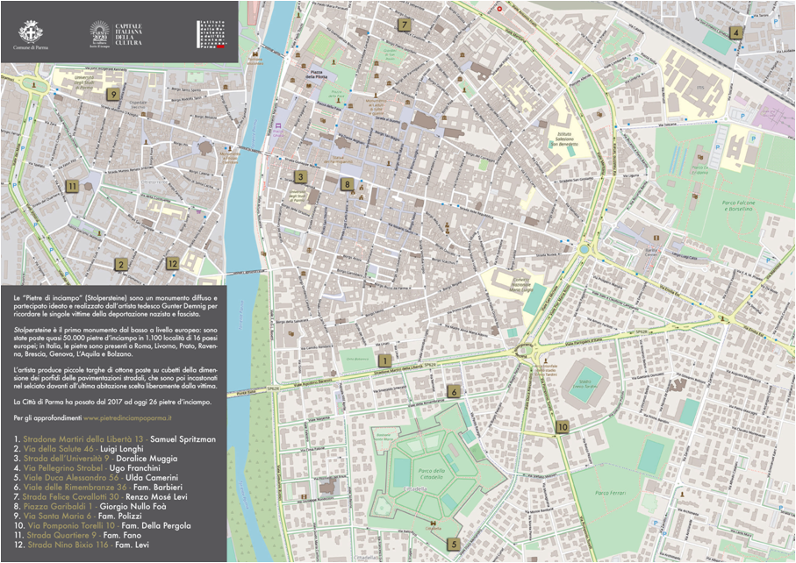
Le pietre d’inciampo a Parma
Le pietre d’inciampo a Parma
A partire dal 2017,
il progetto di “memoria
diffusa” delle
Stolpersteine è stato
avviato anche a Parma.
Sono quindi stati incorporati, ,
nel selciato stradale della città, davanti alle ultime
abitazioni delle vittime di deportazioni, i piccoli
blocchi in pietra ricoperti con una piastra di ottone su
cui sono incisi i dati delle vittime ricordate.

Slide 12
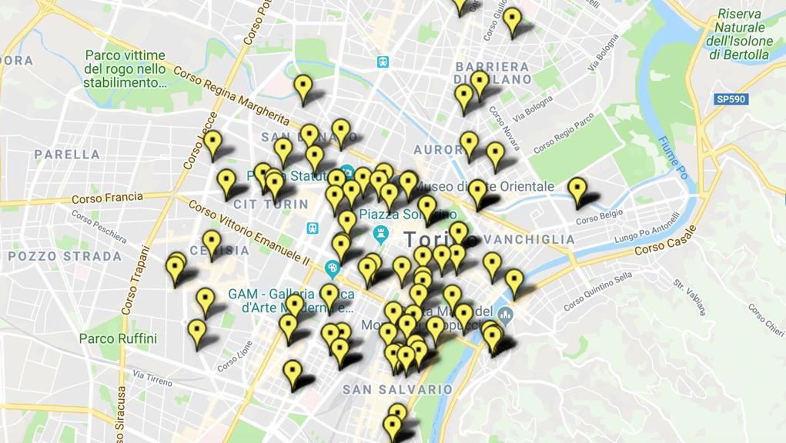
Le pietre d’inciampo a Torino
Oltre cento pietre d’inciampo sono state posate a Torino dal 2015 a oggi. Il progetto è approdato nel capoluogo piemontese ormai quattro anni fa, riscuotendo un grande successo e allargandosi anche alle città della cintura.
A promuovere l’iniziativa sono stati il Museo Diffuso della Resistenza, della Deportazione, della Guerra, dei Diritti e della Libertà, la Comunità Ebraica di Torino, il Goethe-Institut Turin e la sezione di Torino dell’Aned (Associazione Nazionale Ex Deportati), in collaborazione con l’Istituto piemontese per la storia della Resistenza e della società contemporanea “Giorgio Agosti”.

Slide 13
Le pietre divelte
Le pietre rubate a Roma nel 2018.
Il 10 dicembre del 2018 in via Madonna dei Monti furono rubate ben 20 pietre d’inciampo, le quali ricordavano la strage nazista delle famiglie Di Castro e Di Consiglio.
Le pietre erano state installate nel gennaio 2012.
Dopo il furto, nel dicembre 2018 , esse sono state reinstallate nel gennaio 2019, alla presenza della sindaca Raggi , dell’artista Demnig, di Ruth Dureghello, residente della comunità ebraica di Roma, di Riccardo Di Segni, il rabbino di Roma , e di Ada Chiara Zevi, curatrice del progetto “pietre d’inciampo”.

